Slide 1
«Методический прожектор» Внешние ресурсы в диагностике результатов по математике: базовый контроль

Slide 2
Уровни диагностики
Базовые компетенции
Профильные компетенции
Инженерное (?: профессиональное, математическое, …) творчество

Slide 3
«Линия контроля»
Базовый контроль
ВПР
РСОКО
Профильный контроль
СтатГрад
Турнир
Оценка профессиональных компетенций
Конкурс проектов
Статьи, патенты

Slide 4
ВПР
Всероссийские проверочные работы (ВПР) – форма оценки качества образования. С их помощью диагностируют, каких предметных, метапредметных результатов достигли ученики, как сформированы универсальные учебные действия.
ВПР проводят для того, чтобы:
развивать единое образовательное пространство в России;
мониторить применение ФГОС;
формировать единые ориентиры в оценке результатов обучения и образовательных достижений обучающихся.

Slide 5
ВПР – форма оценки метапредметных результатов освоения ООП
Метапредметные результаты - освоенные обучающимися межпредметные понятия и универсальные учебные действия (регулятивные, познавательные, коммуникативные), способность их использования в учебной, познавательной и социальной практике, самостоятельность планирования и осуществления учебной деятельности и организации учебного сотрудничества с педагогами и сверстниками, построение индивидуальной образовательной траектории.

Slide 6
Ключевые ресурсы базового контроля
ВПР
РСОКО

Slide 7
Выполнение всероссийской проверочной работы
по математике в 5 классе
учащимися Тюменской области
в 2018 году
Общие результаты выполнения данной работы в 2018 году:
количество сдававших – 15895 чел.;
выполнение заданий всей работы по области – 84,4%, качество выполнения – 43,7%
(при результатах общей выборки по России: выполнение - 86,4%, качество – 48,9%).

Slide 8
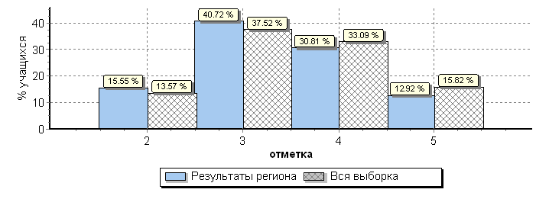
Сравнительная гистограмма результатов учащихся (по отметкам) Тюменской области и общей выборки по России в 2018 г.

Slide 9
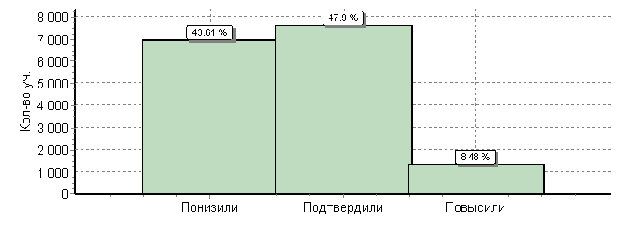
Сравнительная гистограмма результатов учащихся
(по отметкам ВПР и результатам промежуточной аттестации по журналу) Тюменской области в 2018 г.

Slide 10
Выводы:
В связи с тем, что 43,61% учащихся 5 классов в Тюменской области получили по результатам ВПР по математике в 2018 г. отметку ниже отметки по журналу,
рекомендуем учителям математики уделить особенное внимание формированию системы подготовки учащихся к выполнению проверочной работы данного формата и повысить квалификацию по данному вопросу на всех возможных уровнях (школьном, муниципальном, областном).

Slide 11
Наибольшее количество учащихся (в процентном соотношении), выполнивших экзаменационную работу на оценку «5» было выявлено в следующих территориях Тюменской области:
региональное подчинение (ГАОУ ТО «ФМШ») (82,6%);
Нижнетавдинский р-н (18,7%);
Сладковский (17,2%);
Казанский р-н (17,1%).
А также среди отличных результатов имеются и результаты со 100%-ным выполнением работы. Максимально возможное количество баллов (20) набрали 55 учащихся Тюменской области.

Slide 12
Рекомендации по подготовке учащихся 5 классов
к всероссийской проверочной работе по математике в 2018-2019 учебном году:
уделить внимание формированию у учащихся умений:
решение задач практического характера, сюжетных задач, задач из смежных дисциплин и несложных логических задач, решаемых методом рассуждений;
нахождение процента от числа, числа по проценту от него, процентного отношения двух чисел, процентного снижения или процентного повышения величины.

Slide 13
Рекомендации по подготовке учащихся 5 классов
к всероссийской проверочной работе по математике
в 2018-2019 учебном году:
уделить особое внимание при подготовке учащихся, обладающих способностями к изучению предмета, на решение заданий повышенного уровня сложности, диагностирующих:
развитие пространственных представлений и логического мышления;
умения устанавливать причинно-следственные связи;
выстраивать логические цепи рассуждений;
доказывать.

Slide 14
Рекомендации по подготовке учащихся 5 классов
к всероссийской проверочной работе по математике
в 2018-2019 учебном году:
3. в процессе подготовки к проверочной работе формировать:
вычислительную культуру;
культуру построения элементов рисунков;
грамотность записи решения текстовой задачи;
навыки планирования, контроля и коррекции;
навыки работы с информацией и выбора наиболее эффективного способа решения задачи в зависимости от конкретных условий;
навыки элементарного моделирования и преобразования элементарных моделей.

Slide 15
Выполнение всероссийской проверочной работы
по математике в 6 классе
учащимися Тюменской области
в 2018 году
Общие результаты выполнения данной работы в 2018 году:
количество сдававших – 15174 чел.;
выполнение заданий всей работы по области – 86,1%, качество выполнения – 34,5%
(при результатах общей выборки по России: выполнение - 85,7%, качество – 38,6%).

Slide 16
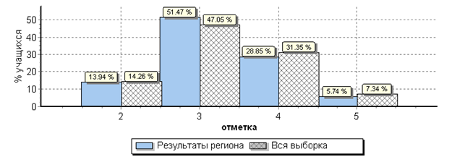
Сравнительная гистограмма
результатов (по отметкам)
учащихся 6 классов Тюменской области
и общей выборки по России
в 2018 г.

Slide 17
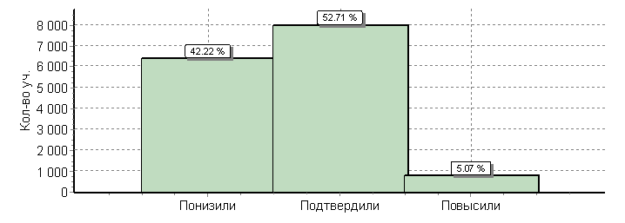
Сравнительная гистограмма результатов учащихся
(по отметкам ВПР и результатам промежуточной аттестации по журналу) Тюменской области в 2018 г.

Slide 18
Выводы:
В связи с тем, что 42,22% учащихся 6 классов в Тюменской области получили по результатам ВПР по математике в 2018 г. отметку ниже отметки по журналу,
рекомендуем учителям математики уделить особенное внимание формированию системы подготовки учащихся к выполнению проверочной работы данного формата и повысить квалификацию по данному вопросу на всех возможных уровнях (школьном, муниципальном, областном).

Slide 19
Среди отличных результатов имеются и результаты со 100%-ным выполнением работы.
Максимально возможное количество баллов (16) набрали 139 учащихся Тюменской области.

Slide 20
Рекомендации по подготовке учащихся 6 классов
к всероссийской проверочной работе по математике в 2018-2019 учебном году:
уделить внимание формированию у учащихся умений:
решение задач на нахождение части числа и числа по его части;
геометрическая интерпретация модуля числа;
использование свойств чисел и правил действий с рациональными числами при выполнении вычислений;
решение задач практического характера и задач из смежных дисциплин;
нахождение процентного снижения или процентного повышения величины.

Slide 21
Рекомендации по подготовке учащихся 6 классов
к всероссийской проверочной работе по математике в 2018-2019 учебном году:
2. уделить особое внимание при подготовке учащихся, обладающих способностями к изучению предмета, на решение заданий повышенного уровня сложности, диагностирующих:
развитие логического мышления;
умения устанавливать причинно-следственные связи;
выстраивать логические цепи рассуждений; доказывать.

Slide 22
Рекомендации по подготовке учащихся 6 классов
к всероссийской проверочной работе по математике
в 2018-2019 учебном году:
3. в процессе подготовки к проверочной работе формировать:
вычислительную культуру;
культуру построения элементов рисунков;
грамотность записи решения текстовой задачи;
навыки планирования, контроля и коррекции;
навыки работы с информацией и выбора наиболее эффективного способа решения задачи в зависимости от конкретных условий;
навыки элементарного моделирования и преобразования элементарных моделей.

Slide 23
Аналитический обзор соответствия процента выполнения отдельных заданий ВПР
требованиям ФГОС ООО
(на примере ПООП ООО, раздел 1.2.5.8 Математика)

Slide 25
По данным таблицы следует, что учащиеся Тюменской области на хорошем и высоком уровнях (выше 50% выполнения) справились с заданиями: №№ 1, 2, 3, 4, 5, 9, 11, 12.
При этом они показали сформированность следующих умений:
оперирование на базовом уровне понятиями «натуральное число», «обыкновенная дробь» и «десятичная дробь»;
решение задачи на нахождение части числа и числа по его части;
использование свойств чисел и правил действий с рациональными числами при выполнении вычислений;
извлечение информации, представленной в таблицах и на диаграммах; выполнение простейших построений и измерений на местности, необходимых в реальной жизни.

Slide 26
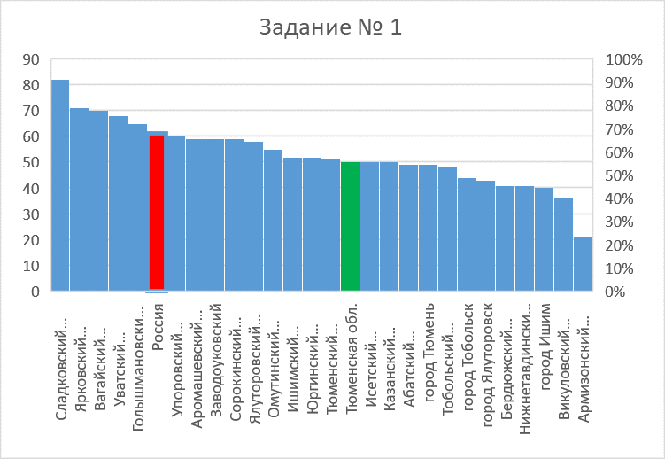
Найдите наибольший общий делитель чисел 45 и 75.
ПООП ООО:
Выпускник научится в 5-6 классах (для использования в повседневной жизни и обеспечения возможности успешного продолжения образования на базовом уровне)
использовать признаки делимости на 2, 5, 3, 9, 10 при выполнении вычислений и решении несложных задач.

Slide 27
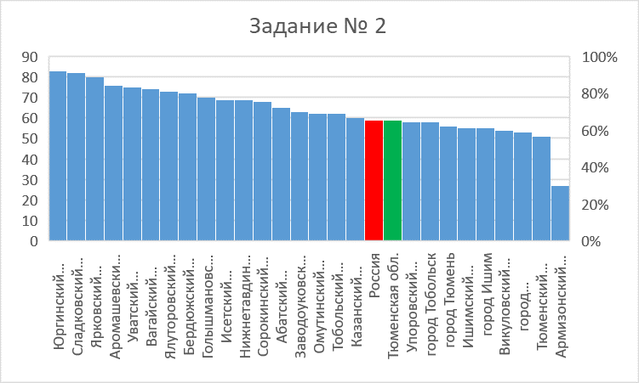
Сократите дробь $\frac{12}{33}$
ПООП ООО:
Выпускник научится в 5-6 классах (для использования в повседневной жизни и обеспечения возможности успешного продолжения образования на базовом уровне)
оперировать на базовом уровне понятиями: натуральное число, целое число, обыкновенная дробь, десятичная дробь, смешанное число, рациональное число.

Slide 28
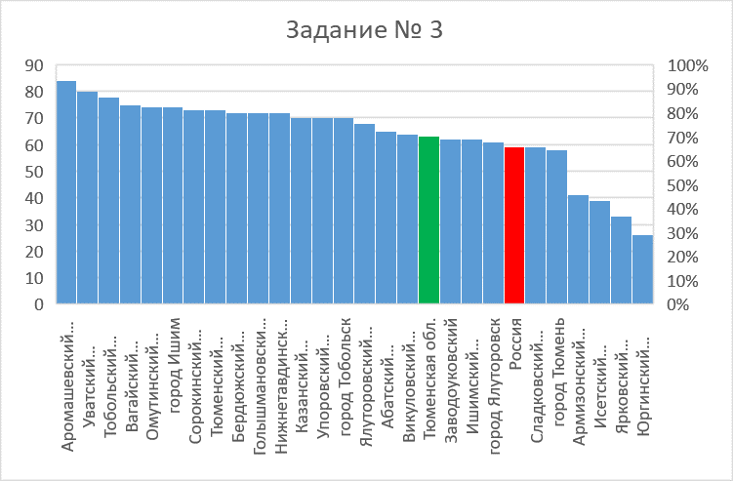
Запишите какую-нибудь десятичную дробь, расположенную между числами 25,7 и 25,8.
ПООП ООО:
Выпускник научится в 5-6 классах (для использования в повседневной жизни и обеспечения возможности успешного продолжения образования на базовом уровне)
сравнивать рациональные числа.

Slide 29
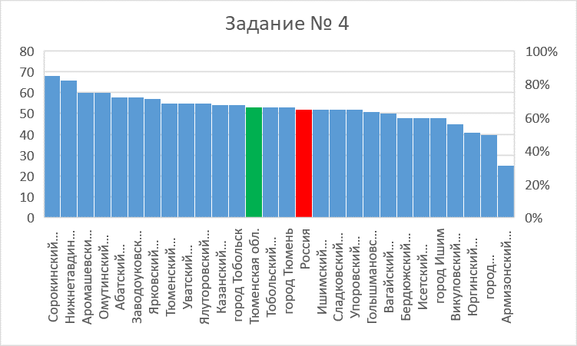
В школе 77 пятиклассников. Три седьмых всех пятиклассников поехали на экскурсию в музей, а остальные пошли в театр. Сколько пятиклассников пошло в театр?
ПООП ООО:
Выпускник научится в 5-6 классах (для использования в повседневной жизни и обеспечения возможности успешного продолжения образования на базовом уровне)
решать несложные сюжетные задачи разных типов на все арифметические действия.

Slide 30
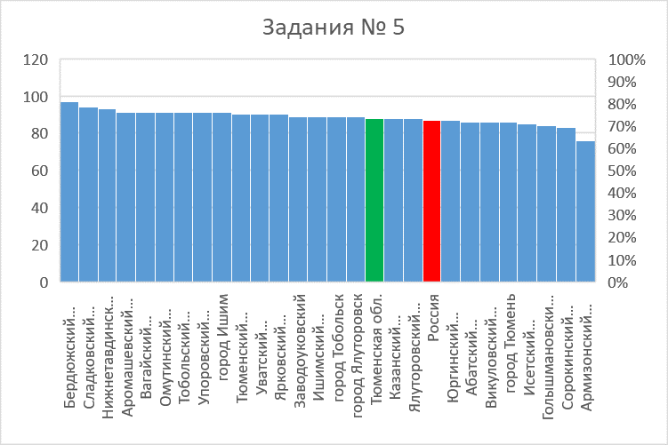
Какое число надо вписать в окошко, чтобы равенство стало верным?
: 39 = 13
ПООП ООО:
Выпускник научится в 5-6 классах (для использования в повседневной жизни и обеспечения возможности успешного продолжения образования на базовом уровне)
использовать свойства чисел и правила действий с рациональными числами при выполнении вычислений.

Slide 31
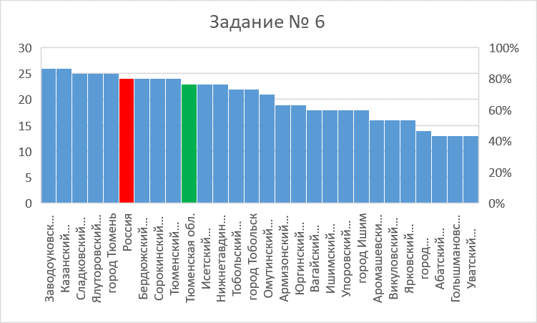
Маша утром вышла из дома и пошла в школу со скоростью 50 метров в минуту. Через 4 минуты вслед за ней вышел её брат Никита со скоростью 70 метров в минуту. Через несколько минут Никита догнал Машу. Через сколько минут Никита догнал Машу?
Запишите решение и ответ.
ПООП ООО:
Выпускник научится в 5-6 классах (для использования в повседневной жизни и обеспечения возможности успешного продолжения образования на базовом уровне)
осуществлять способ поиска решения задачи, в котором рассуждение строится от условия к требованию или от требования к условию.

Slide 32
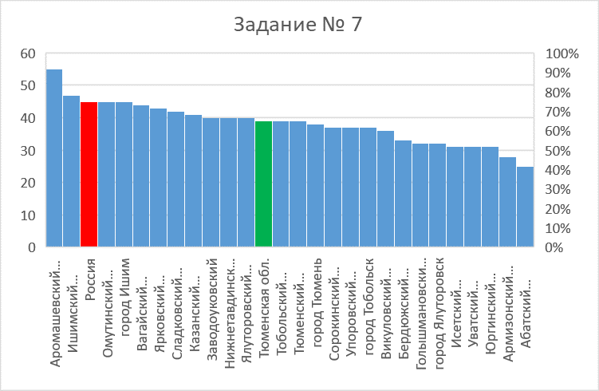
В супермаркет собираются привезти 120 кг винограда. Какое наименьшее количество килограммов винограда нужно добавить, чтобы весь виноград можно было разложить в ящики по 7 килограммов в каждый?
ПООП ООО:
Выпускник научится в 5-6 классах (для использования в повседневной жизни и обеспечения возможности успешного продолжения образования на базовом уровне)
интерпретировать вычислительные результаты в задаче, исследовать полученное решение задачи.

Slide 33
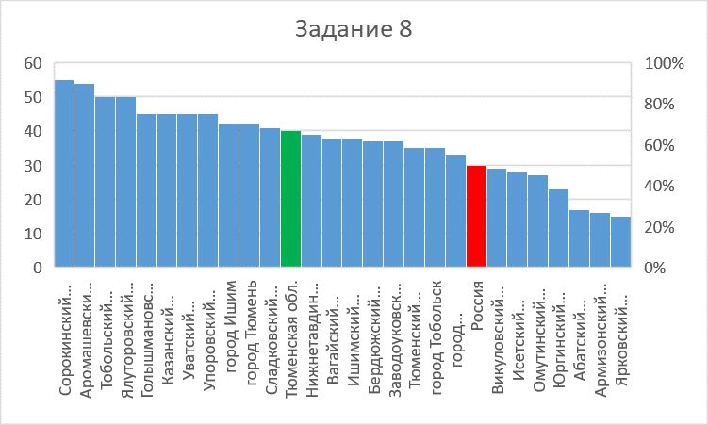
В театральной кассе было 200 билетов на спектакль. Осталось непроданными 25% билетов. Сколько билетов на спектакль было продано?
ПООП ООО:
Выпускник научится в 5-6 классах (для использования в повседневной жизни и обеспечения возможности успешного продолжения образования на базовом уровне)
находить процент от числа, число по проценту от него, находить процентное отношение двух чисел, находить процентное снижение или процентное повышение величины.

Slide 34
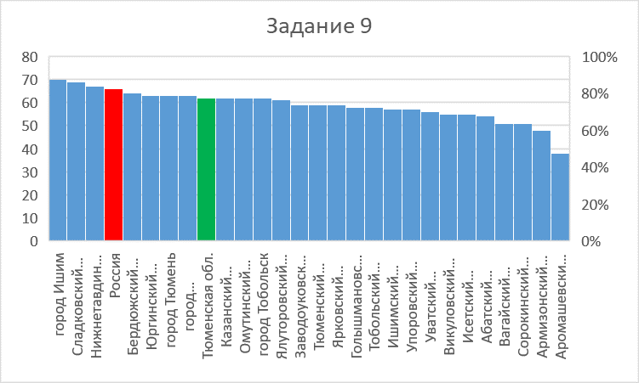
Найдите значение выражения
142+20∙28-5445:11.
Запишите решение и ответ.
ПООП ООО:
Выпускник научится в 5-6 классах (для использования в повседневной жизни и обеспечения возможности успешного продолжения образования на базовом уровне)
использовать свойства чисел и правила действий с рациональными числами при выполнении вычислений.

Slide 35
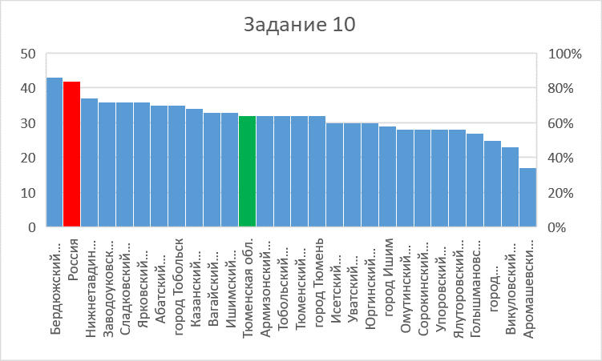
В магазине продаётся офисная бумага разных торговых марок в разных пачках и по различной цене. Нужно купить 1000 листов бумаги одной марки. Сколько рублей будет стоить наиболее дешёвая покупка?
ПООП ООО:
Выпускник научится в 5-6 классах (для использования в повседневной жизни и обеспечения возможности успешного продолжения образования на базовом уровне)
читать информацию, представленную в виде таблицы, диаграммы.

Slide 36
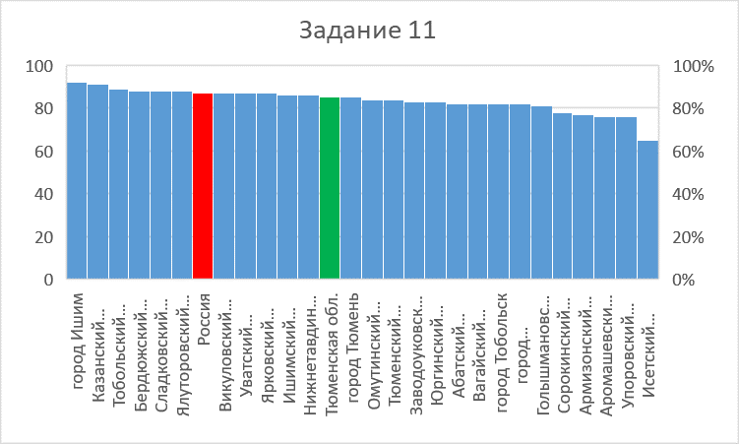
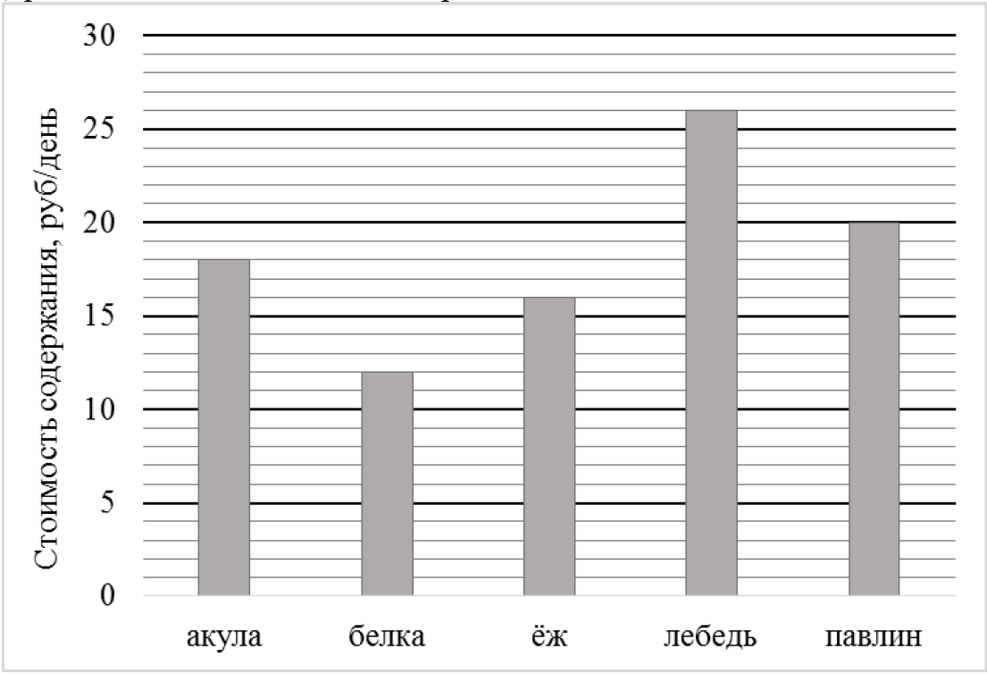
Директор зоопарка рассказал, сколько рублей в день в среднем тратится на питание (содержание) различных животных в зоопарке.
Сколько рублей в среднем тратится в день на питание одного лебедя?
ПООП ООО:
Выпускник научится в 5-6 классах (для использования в повседневной жизни и обеспечения возможности успешного продолжения образования на базовом уровне)
читать информацию, представленную в виде таблицы, диаграммы.

Slide 37
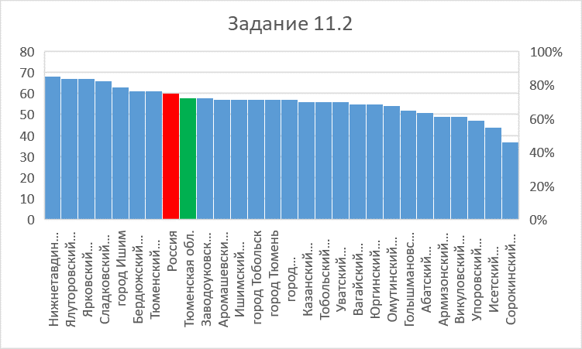
Директор зоопарка рассказал, сколько рублей в день в среднем тратится на питание (содержание) различных животных в зоопарке.
2) Сколько рублей в среднем тратится на питание одного ежа за две недели?
ПООП ООО:
Выпускник научится в 5-6 классах (для использования в повседневной жизни и обеспечения возможности успешного продолжения образования на базовом уровне)
читать информацию, представленную в виде таблицы, диаграммы.

Slide 38
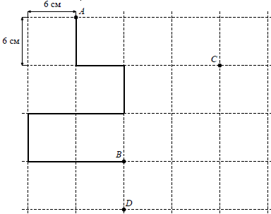
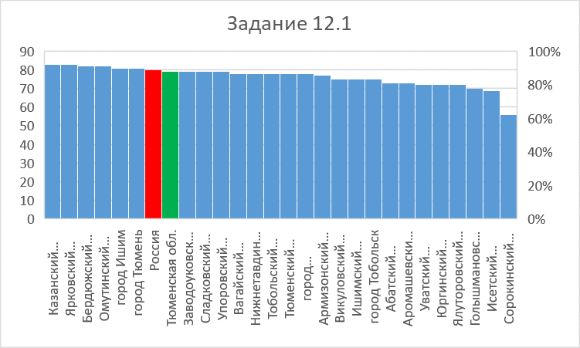
Лист бумаги расчерчен на квадраты со стороной 6 см. От точки А к точке В проведена ломаная по сторонам квадратов.
Найдите длину этой ломаной. Ответ дайте в сантиметрах.
ПООП ООО: Выпускник научится в 5-6 классах (для использования в повседневной жизни и обеспечения возможности успешного продолжения образования на базовом уровне)
Оперировать на базовом уровне понятиями: фигура, точка, отрезок, прямая, луч, ломаная, угол, многоугольник, треугольник и четырехугольник, прямоугольник и квадрат, окружность и круг, прямоугольный параллелепипед, куб, шар. Изображать изучаемые фигуры от руки и с помощью линейки и циркуля.

Slide 39
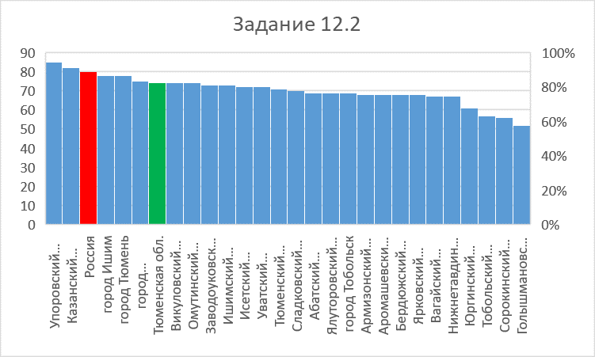
Лист бумаги расчерчен на квадраты со стороной 6 см. От точки А к точке В проведена ломаная по сторонам квадратов.
2) На рисунке, данном в условии, начертите по сторонам квадратов какую-нибудь ломаную, которая соединит точки C и D и будет иметь длину 54 см.
ПООП ООО: Выпускник научится в 5-6 классах (для использования в повседневной жизни и обеспечения возможности успешного продолжения образования на базовом уровне)
Изображать изучаемые фигуры от руки и с помощью линейки и циркуля.

Slide 40
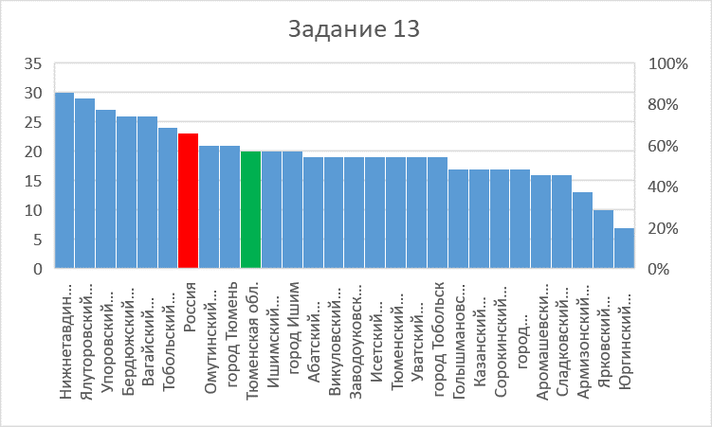
На покраску одной грани кубика расходуется 1 грамм краски. Из кубиков склеили фигуру, показанную на рисунке. Сколько граммов краски нужно для покраски всех граней получившейся фигуры?
ПООП ООО:
Выпускник получит возможность научиться в 5-6 классах (для обеспечения возможности успешного продолжения образования на базовом и углубленном уровнях) извлекать, интерпретировать и преобразовывать информацию о геометрических фигурах, представленную на чертежах

Slide 41
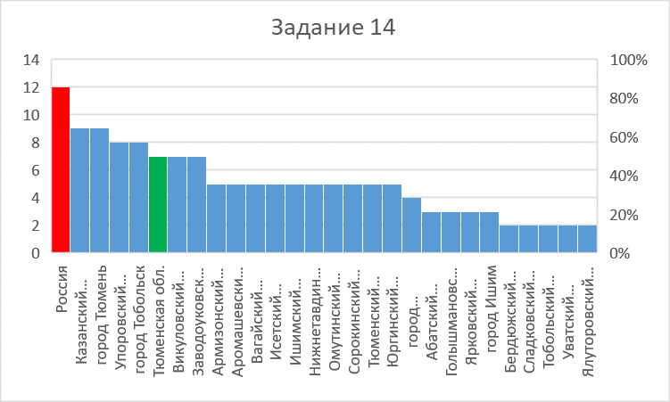
Света, Маша и Оля разделили между собой 60 конфет. Света заметила, что если она отдаст все свои конфеты Маше, то у Маши и Оли станет поровну конфет, а если она отдаст все свои конфеты Оле, то у Оли станет в 11 раз больше конфет, чем у Маши. Сколько конфет было у Светы?
Запишите решение и ответ.
ПООП ООО: Выпускник получит возможность научиться в 5-6 классах (для обеспечения возможности успешного продолжения образования на базовом и углубленном уровнях)
Решать простые и сложные задачи разных типов, а также задачи повышенной трудности;
использовать разные краткие записи как модели текстов сложных задач для построения поисковой схемы и решения задач;
знать и применять оба способа поиска решения задач (от требования к условию и от условия к требованию).

Slide 42
Основные трудности в выполнении (менее 50% выполнения) вызвали задания
№№: 6, 7, 8, 10, 13, 14 ,
что свидетельствует о недостаточной сформированности таких умений как:
умение применять изученные понятия, результаты, методы для решения задач практического характера и задач из смежных дисциплин;
решение несложных сюжетных задач разных типов на все арифметические действия;
нахождение процента от числа, числа по проценту от него;
нахождение процентного отношения двух чисел;
нахождение процентного снижения или процентного повышения величины;
решение задач на покупки, решение несложных логических задач методом рассуждений.

Slide 43
Основные трудности в выполнении (менее 50%) вызвали задания
№№: 6, 7, 8, 10, 13, 14,
что свидетельствует о недостаточной сформированности таких умений как:
умение применять изученные понятия, результаты, методы для решения задач практического характера и задач из смежных дисциплин;
решение несложных сюжетных задач разных типов на все арифметические действия;
нахождение процента от числа, числа по проценту от него;
нахождение процентного отношения двух чисел;
нахождение процентного снижения или процентного повышения величины;
решение задач на покупки, решение несложных логических задач методом рассуждений.

Slide 44
Серьезные затруднения при выполнении заданий повышенного уровня сложности №13 и №14,
диагностирующих развитие пространственных представлений и логического мышления.
Рекомендуем, учитывать это при подготовке учащихся к ВПР по математике для 5 и 6 классов в 2019 году.

Slide 45
Экспертный опрос: ведущие трудности
Нет отметок: низкая мотивация
ВПР – проверка предметного результата; метапредметных заданий нет.
Некоторые задачи (задачи на разрезание) не знакомы большинству детей
Тексты заданий не соотнесены с текстами учебников
Новая форма контроля: отторжение новаций
График ВПР не соотносится с темпом прохождения программы, предусмотренным РП

Slide 46
Давайте подумаем:
Как вы преодолеваете возникающие при подготовке к контрольным работам трудности? Подумайте 10 сек.
Запишите, не произнося вслух, ваши решения на стикере. Если у вас 2 или более решения – запишите их на разных стикерах.
По очереди расскажите членам группы ваши решения и выклейте стикеры на стол (лист бумаги) так, чтобы стикеры видела вся группа. Выклеивайте стикеры в виде матрицы 3Х3, 4Х4 и т.п.
Коллегиально решите, какое из решений является наиболее оригинальным и эффективным. По просьбе ведущего назовите это решение всем участникам семинара.

Slide 47
Преодоление трудностей
Bubble-Map
Математические игры
Google-класс
Тренинг метапредметного содержания
Формирование мотивации
Предметный тренинг

